Slide 1

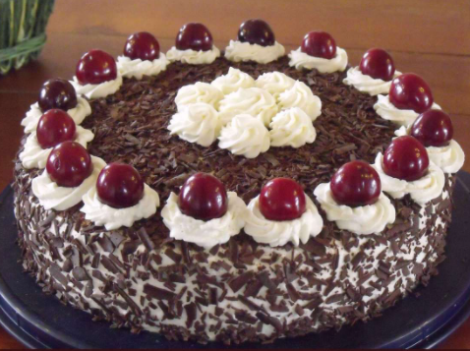


Nom de l’app web
Instructions
Titre
Message
Bouton
Aperçu
Font 1
Variables
Joyeux Anniv
Nombres
Bougies
2
Type
Foret noir
Jingle
Classique
Générer lien

Slide 2
Nom de l’app web
1- Bouton pour parametre au hasard
LEGENDE POUR NOUS
1- 4 bougies consecutive differente
2- Agencement centré sur le milieu du gateau
3- Valeur default »29 »
Instructions
Titre
Message
Bouton
Aperçu
Font 1
Variables
Joyeux Anniv
Nombres
Bougies
1- Un format uniforme pour les gateaux
2- Valeur default : « Foret noir »
2
Type
Foret noir
1- Par default le Jingle est « classique »
2- Valeur default : Foret noir
Jingle
Classique
Générer lien

Slide 3
Jauge de souffle
Souffler

